Slide 1
计算机图形学绪论

Slide 2
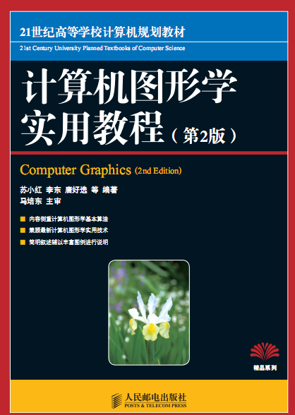
教材
苏小红、李东、唐好选，《计算机图形学实用教程（第2版）》，人民邮电出版社，2010年9月

Slide 3
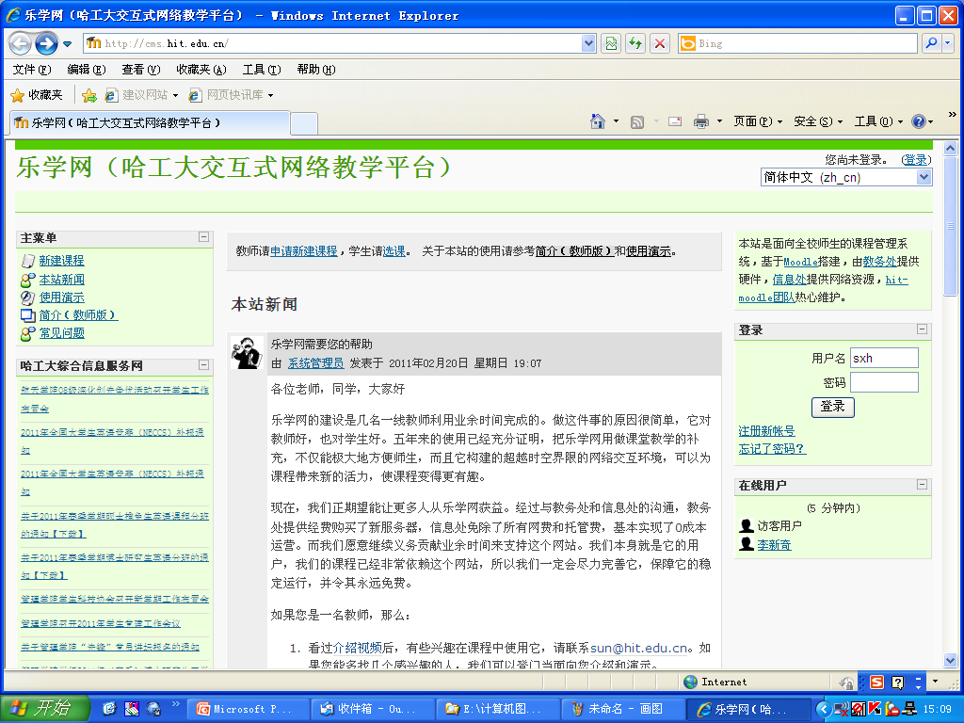
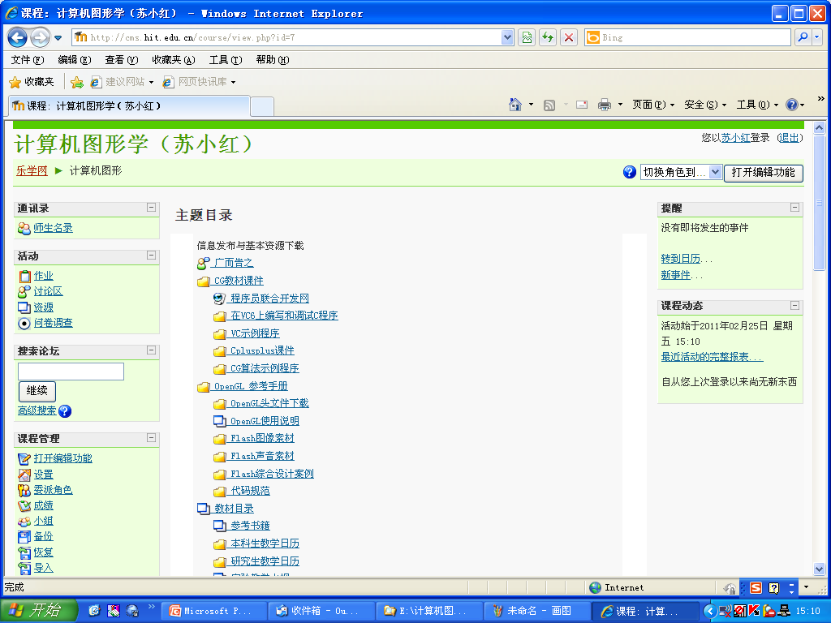
在线教学网站 http://cms.hit.edu.cn graphics

Slide 4
教学理念
教学理念
以应用为背景
以理论为主线
以算法为核心
以能力培养和提高学习兴趣为目标
思维能力
软件编程能力
软件应用能力
文献检索、综述能力
自学能力

Slide 5
什么是计算机图形学
第
1
章
绪
论
研究内容
与相关学科的关系
发展简史
应用领域
交互式计算机图形处理系统

Slide 6
什么是计算机图形学
Computer Graphics (CG)
计算机图形学是研究怎样用计算机生成、处理和显示图形的一门学科。
国际标准化组织(ISO)的定义：
计算机图形学是研究通过计算机将数据转换为图形，并在专门显示设备上显示的原理、方法和技术的学科。
它是建立在传统的图学理论、应用数学和计算机科学基础上的一门边缘学科。

Slide 7
图形的构成要素
广义的概念
几何要素——几何属性
点、线、面、体
非几何要素——视觉属性
明暗、灰度、色彩、纹理、透明性、线型、线宽

Slide 8
图形与图像的区别
表示——面向对象（直线、圆、圆弧、多边形、填充区域）的，每个对象都是一个自成一体的实体，它同时具有几何属性和视觉属性
来源——由代码（算法）生成（包括图形软件绘制）
图形设计软件——Illustrator，记录每个对象的位置、大小、形状、颜色等信息
表示——点阵图像，由称作像素的单个点组成的
来源——扫描输入，网络下载，数码照相，电脑屏幕抓图，图像软件绘制等
图像处理软件——Photoshop，记录各空间位置的颜色信息

Slide 9
一般说来，要在计算机上生成一幅表示物体的图形，有三个要素：
造型技术：
对形状和外观进行数学定义
在计算机中建立所要生成图像的物体的模型
即给出表示该物体的几何模型/几何数据和拓扑关系
绘制技术：
按照给定的观察点及观察方向将物体模型在计算机屏幕上显示出来
人机交互技术：
为造型和绘制这两个过程提供友好的人机界面

Slide 10
计算机对图形数据处理的硬件和软件
围绕着生成、表示物体的图形的
准确性->真实性->实时性
算法可大致分为以下几类：
研究内容

Slide 11
研究内容
基于图形设备的基本图形元素的生成算法
图形的变换和裁剪
自由曲线和曲面——计算几何
几何造型技术
真实感图形的生成算法
自然景物的生成——分形几何
颜色科学及其应用
计算机动画技术
虚拟现实技术——实时交互式三维图形处理

Slide 12
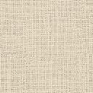
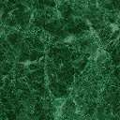
与相关学科的关系
图像处理
图 像
CAD/CAM
计算机艺术
计算机动画
计算机视觉
视频与图形的融合
计算机图形学
模式识别
特 征 数 据
几 何 模 型
计算几何

Slide 13
视频与图形的融合
融合的两个需求
将交互图形技术应用于图像/视频处理中
提高处理的稳定性和实用性
利用图像/视频中所蕴含的信息
解决场景构造和绘制的复杂性
提高真实感和效率

Slide 14
视频与图形的融合
融合的应用
海量视频数据的拼接与整合，实现新视频序列的合成
视频序列与虚拟场景的无缝融合，达到真假难辨的视觉效果，增强现实
基于视频信号的三维运动驱动，视频场景的几何、运动和属性重建
基于视频信号的自然交互技术
电影特技、游戏，电视节目直播等

Slide 15
发展简史
准备阶段（50年代）
1950年， MIT，第一台图形显示器 ，旋风I号(Whirlwind I)计算机的附件
类似于示波器的阴极射线管 (CRT)
50年代末期，MIT林肯实验室，在“旋风”计算机上开发SAGE空中防御系统
光笔，交互式图形生成技术。

Slide 16
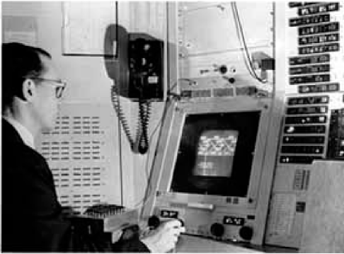
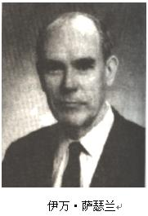
发展简史
发展阶段（60年代）
MIT林肯实验室，I.E.Sutherland发表博士论文“Sketchpad:一个人机通信的图形系统”《Sketchpad:A ManMachine Graphical CommunicationSystem》
首次使用Computer Graphics术语
计算机图形学之父

Slide 17
发展简史
发展阶段（60年代）
60年代中期，美国MIT、通用汽车公司、贝尔电话实验室、洛克希德飞机公司、法国雷诺汽车公司、英国剑桥大学
随机扫描显示器

Slide 18
发展简史
推广应用阶段（ 70年代）
基于电视技术的光栅扫描显示器的出现，图形学进入了第一个兴盛的时期，并开始出现实用的CAD图形系统。
众多商品化软件的出现，使图形标准化问题也被提上议程。
74年，美国计算机学会成立图形标准化委员会(ACM SIGGRAPH)

Slide 19
发展简史
系统实用化阶段（80年代）
80年代，超大规模集成电路的发展，奠定了物质基础，工作站的出现，促进了图形学的发展。
标准化智能化阶段（90年代）
朝着标准化、集成化和智能化的方向发展
国际标准化组织（ISO）公布的图形标准也越多、且更加成熟
当前流行的有：OpenGL,Direct3D,Java3D

Slide 20
图形应用软件
具有友好的人机界面
Adobe公司的Illustrator
Macromedia公司的Freehand
Corel公司的Coreldraw
图形子程序库
图形处理中的最小单元，完成图形元素的生成、表示、变换、显示等
被各种图形应用软件调用
图形设备驱动程序
用来控制图形硬件设备
显示驱动程序、打印驱动程序

Slide 21
图形应用软件
图形子程序库
图形设备驱动程序
图形硬件设备

Slide 22
图形软件发展及软件标准形成
三种类型的计算机图形软件系统：
(1)按国际标准或公司标准开发的图形子程序库
如: GKS，PHIGS，OpenGL
便于移植和推广、但执行速度相对较慢，效率低
(2）各种程序设计语言专用的图形子程序库
简练、紧凑、执行速度快，但不可移植
（3）专用图形系统
效率高，但系统开发量大，可移植性差。

Slide 23
通用的、与设备无关的图形标准
GKS (Graphics Kernel System) (第一个官方标准，1977)
PHIGS(Programmer’s Herarchical Iuteractive Graphics system)
一些非官方图形软件，广泛应用于工业界，成为事实上的标准
DirectX (MS)
Xlib (X-Window系统)
Adobe公司Postscript
OpenGL (SGI)
——画图命令是软件库的一部分，与某种语言邦定
——用户界面软件是独立的实体，随系统而不同
Direct3D
Java3D——与用户界面工具包集成在一起
开放式、高效率的发展趋势

Slide 24
开放式的三维图形软件包OpenGL
OpenGL是在SGI等多家世界闻名的计算机公司的倡导下，以SGI的GL三维图形库为基础制定的一个通用共享的开放式三维图形标准。
目前，包括Microsoft、SGI、IBM、SUN、HP等大公司都采用了OpenGL做为三维图形标准，许多软件厂商也纷纷以OpenGL为基础开发出自己的产品。
其中比较著名的产品包括：动画制作软件Softimage和3D Studio MAX、仿真软件Open Inventor、VR软件World Tool Kit、CAM软件ProEngineer、GIS软件ARC/INFO等等。

Slide 25
OpenGL的优越性
独立于窗口系统和操作系统
以它为基础开发的应用程序可以十分方便地在各种平台间移植
可与Visual C++紧密接口
便于实现机械手的有关计算和图形算法，可保证算法的正确性和可靠性；
使用简便，效率高

Slide 26
OpenGL图形库的功能
一共有100多个函数。其中核心函数有115个
除了提供基本的点、线、多边形的绘制函数外，还提供了复杂的三维物体（球、锥、多面体、茶壶等）以及复杂曲线和曲面（如Bezier、NURBS等曲线或曲面）绘制函数。
基本几何变换和投影变换
颜色模式设置
光照和材质设置
纹理映射功能
位图显示和图象增强 ：反走样(Antialiasing)和雾(fog)的特殊图象效果处理
双缓存(Double Buffering)动画：双缓存即前台缓存和后台缓存，即后台缓存计算场景、生成画面，前台缓存显示后台缓存已画好的画面。

